Slide 1




领域知识问答测评
中航信移动科技有限公司
张丽颖 自然语言处理技术负责人
Notes:
大家好，我是航旅纵横NLP团队的技术负责人张丽颖，很荣幸今天可以与诸位优秀的老师、选手一同讨论自然语言处理技术的前沿成果与发展方向，也感谢CCL为公司及选手之间搭建了良好的技术交流平台。接下来，由我为大家介绍本次竞赛任务的相关背景以及方案情况。

Slide 2
目录
1
测评背景
航旅纵横
领域知识问答测评
2
赛题介绍
3
结果展示
4
优秀方案
5
未来展望

Slide 3



中航信移动科技有限公司
中航信移动科技有限公司是国资委管理的中央企业——中国民航信息网络股份有限公司（以下简称“中国航信”）的全资子公司
国家发改委第二批九家混改试点之一
打造民航出行领域数字化综合服务平台，实现“互联网+民航”的深度融合
……
传统企业
＋
互联网
Notes:
首先我先介绍一下我们公司。我们公司的全称是中航信移动科技有限公司，是央企中航信的全资子公司，也是国家发改委第二批九家混改试点企业之一。我们公司建立的初衷就是拥抱技术的快速变革和互联网的发展，实现传统行业（也就是民航业），和互联网的深度融合。打造民航出行领域数字化综合服务平台，建设民航业信息社会化服务新格局。

Slide 4

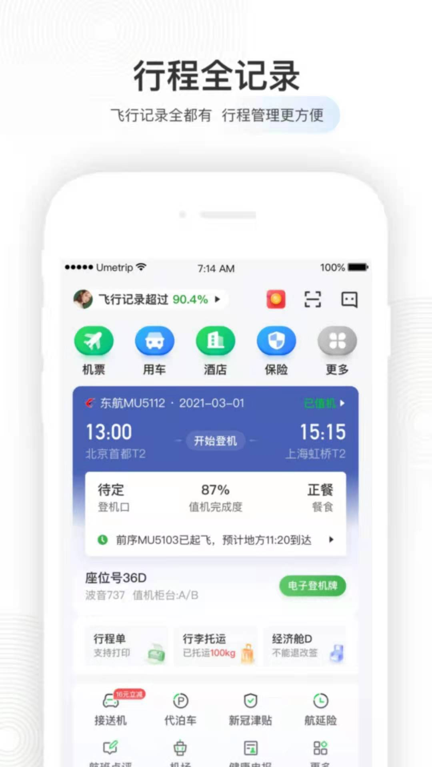
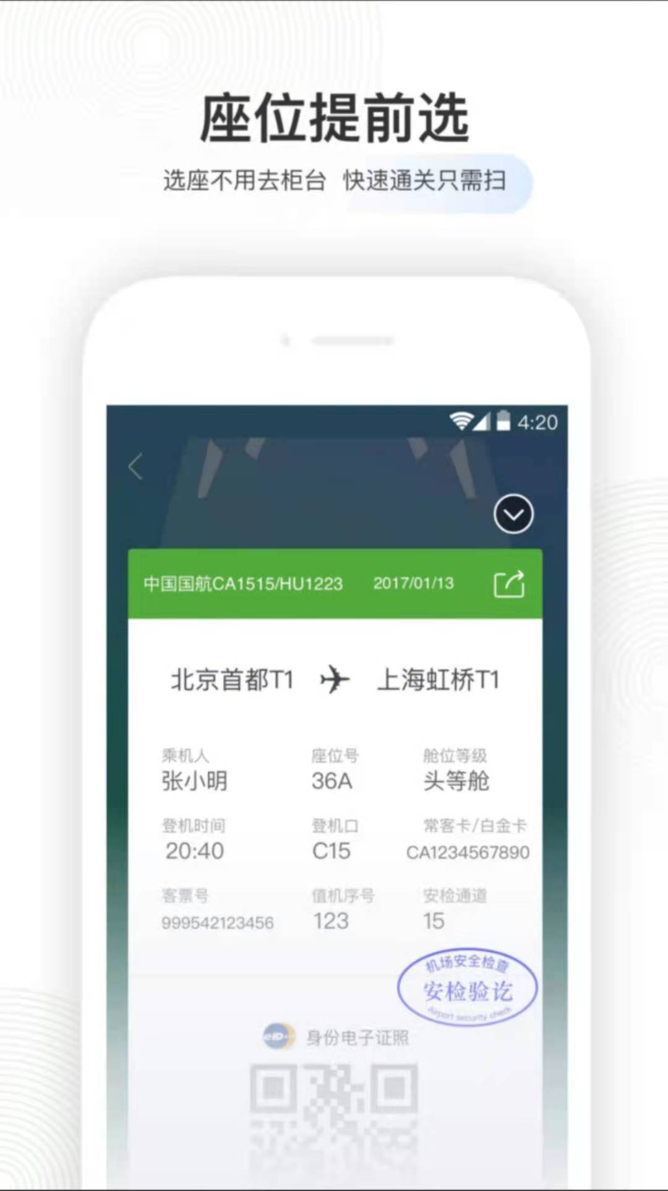
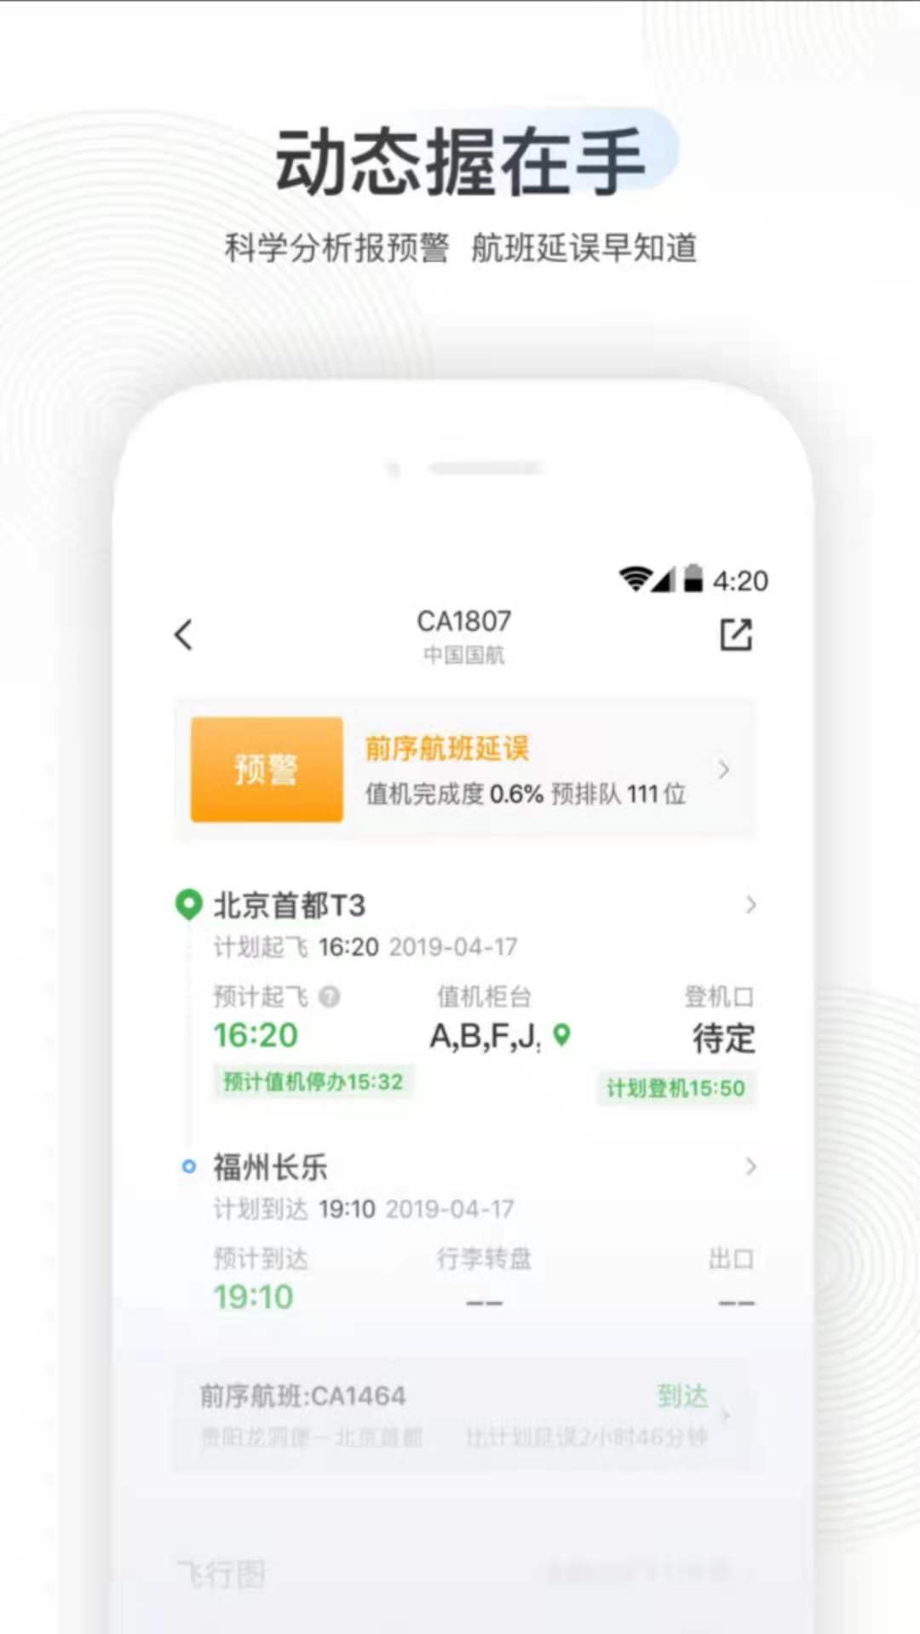
1.0 公司介绍
ToC产品
旗下“航旅纵横”系国内用户量最大的民航出行服务APP，激活用户量超一亿
Notes:
我们公司to c 的产品主要就是航旅纵横app，我相信在座的各位也用到过。航旅纵横APP是一款数据权威功能强大的民航信息服务产品，支持订票、值机、航班动态查询等全链条的民航旅客出行业务。

Slide 5
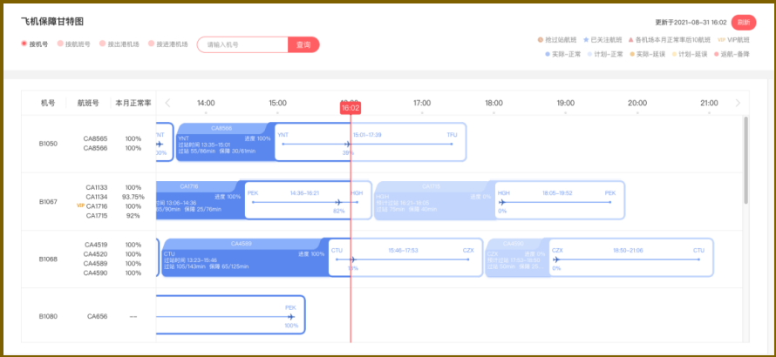
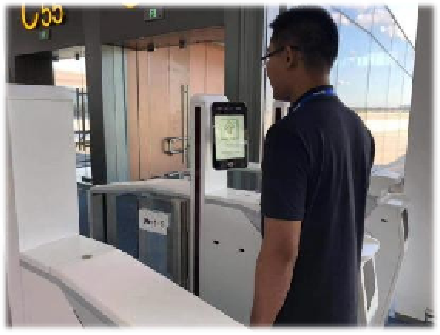
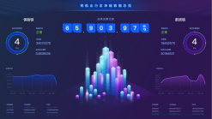
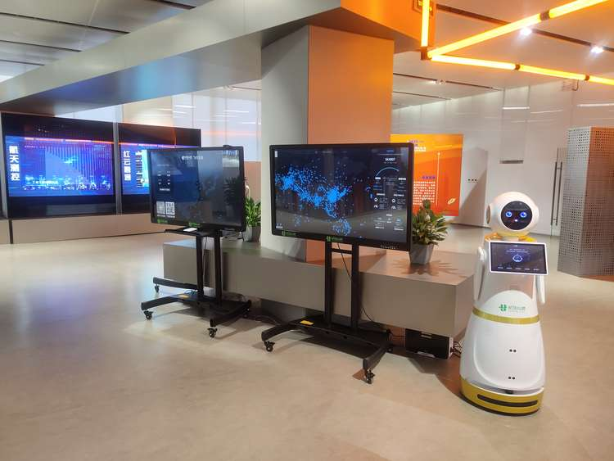
ToB产品
航班运控保障
航班预计起飞、到达时间精准预测，提前主动式启动保障，分钟级最优化航班恢复方案，最小化乘客、机场、航司三方损失
智能闸机
结合航信通，电子证件和生物特征信息，实现无纸化快速通关服务。可以语音提示口罩，眼镜，姿态等服务，助力实现全流程自助出行体验
民航区块链技术
打破信息孤岛、优化业务流程、提高协同效率，可信/隐私计算
智能客服、智慧航显大屏（航旅天眼）等...
Notes:
除了to c方向，我们在to b方向也有诸多的产品，一方面我们有服务于机场的无纸化快速通关设备，另外一方面我们也为航司搭建了航班运控保障平台,，提供主动式航班保障和恢复服务。我们通过搭建民航大规模实时计算平台，汇聚了海量的民航数据，并最终自主开发完成了包括人工智能、区块链、实时计算技术在民航业的应用。

Slide 6

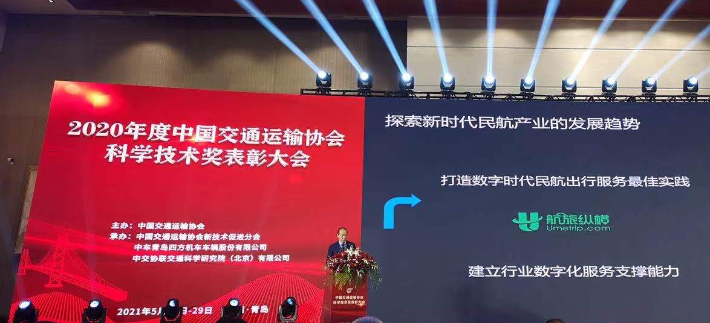
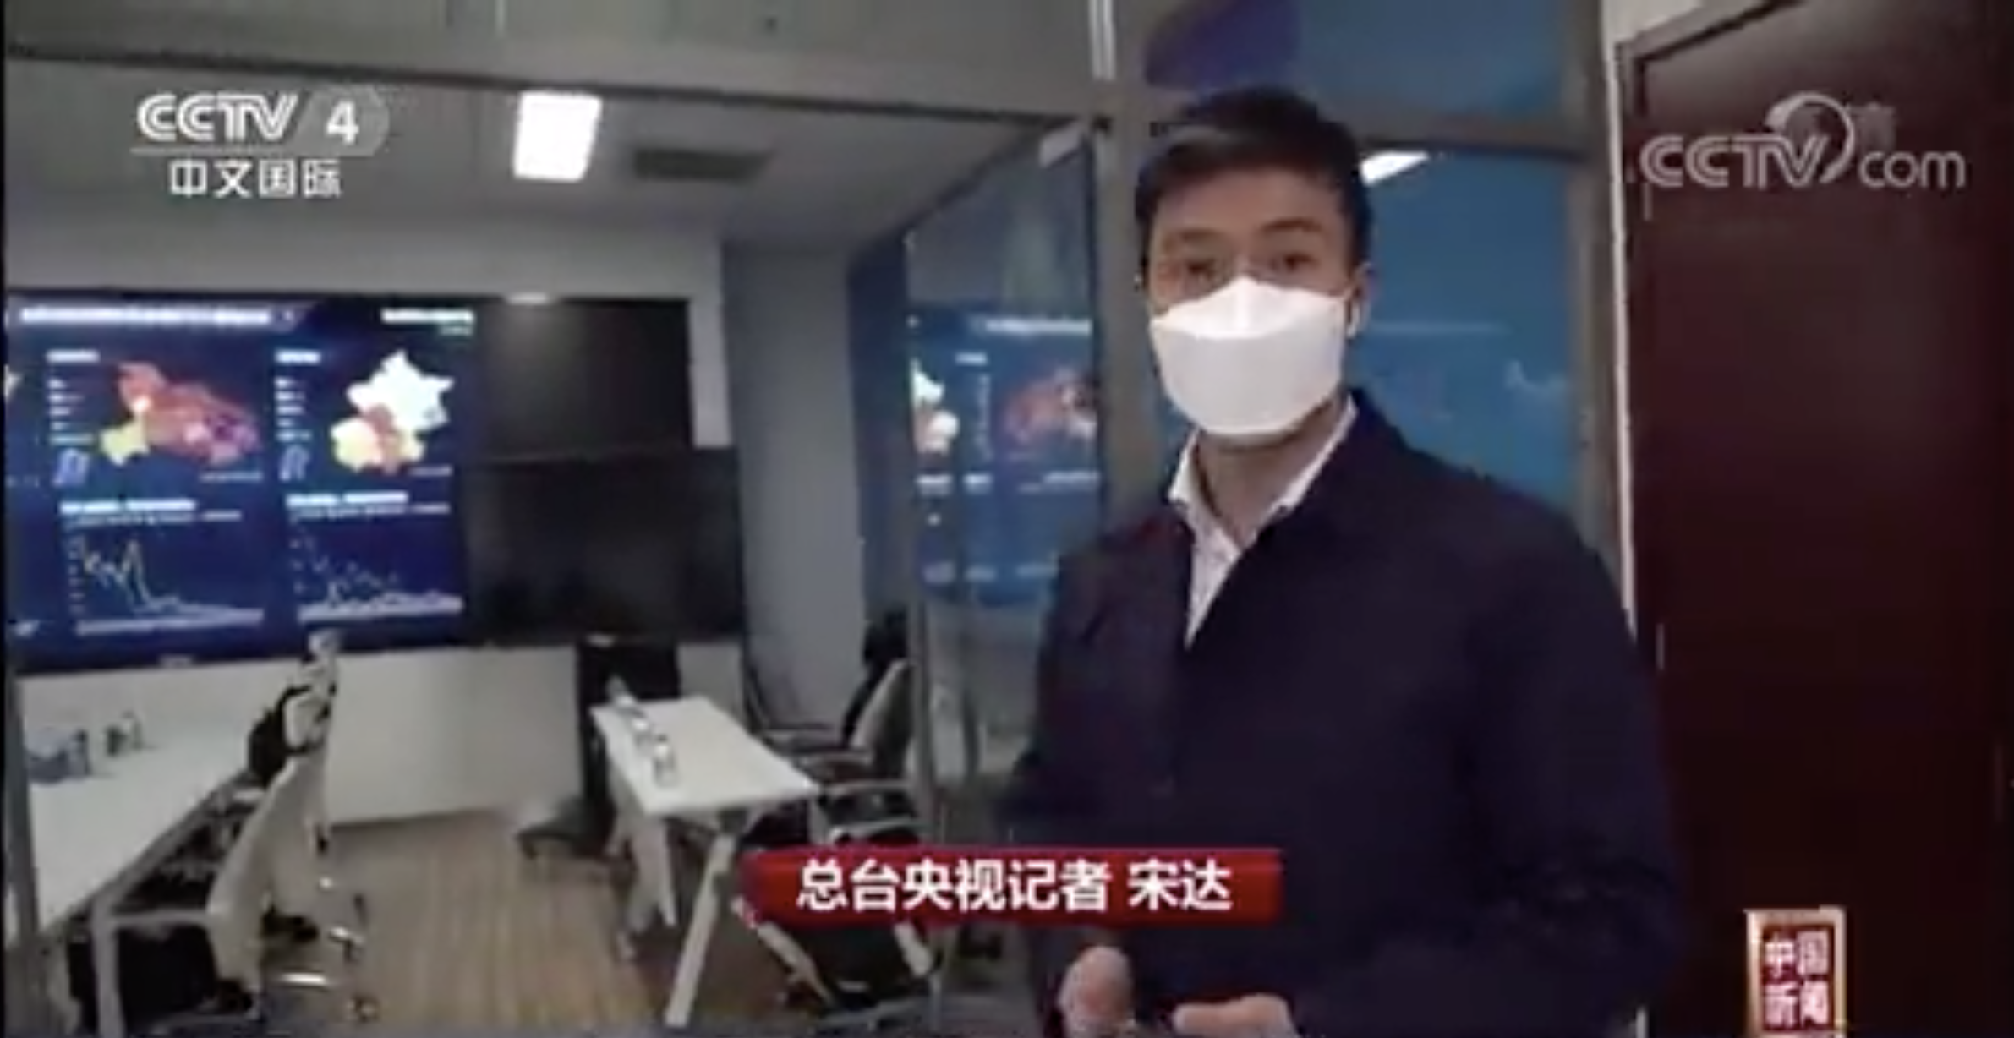
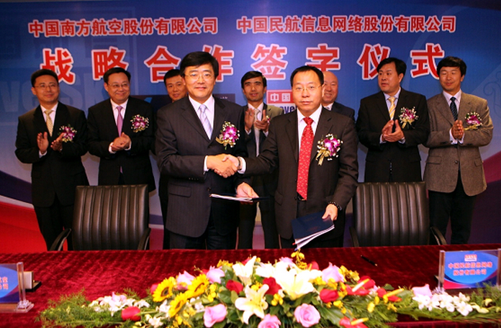
科研成果
近年来中航信移动科技承接国家部委、民航专项重大科研任务6项，涉及研发经费 1.95亿，近三年发表专业学术论文、专著与理论研究成果20项（SCI 4篇，SCCI 1篇，EI检索2篇），授权发明专利95项，软件著作权23件
重大科研任务 | 科技创新 | 系统保障 | 信息安全
国家自然基金民航重点项目“基于实时计算在线数据的航班运控效能提升关键技术研究” 工信部两化融合重点试点项目“航旅纵横” 民航局民航安全能力建设项目“基于电子身份证照的民航移动便捷出行系统研制及应用”，实现“一码在手，畅行无忧“ 民航业内首个受国家认可的区块链服务系统 中国民航服务评价系统”研发项目 | 中国交通运输协会科学技术一等奖 民航科技进步二等奖 被纳入交通运输重大科技创新成果库 4篇 SCI检索 2篇 EI检索 100余项 专利申报 95项 正式发明专利授权 23件 软件著作权 | 异构系统链接，链接系统超1000个系统 自动弹性扩展、降级熔断和集中配置管理（超10000条配置数据） 民航移动互联网云平台微服务技术，系统服务复用度超80% 支撑多端多通道海量服务的实时推送技术，目前达到1000W/min | 只收集最少且必要的个人数据：仅在达成目的所需的期限内保存用户的数据 采集个人数据时，提供清断、明确的通知，确保用户知道数据被如何使用;用户有权随时退出 尽可能地在用户设备上处理和分析数据 采用隐私增强技术保护用户身份，防止用户身份被定位、追踪 采用安全可靠的数据保护技术，用心守护你的数据安全
Notes:
除了在产品侧发展呢，我们也在科研方面投入了很大的精力。包括申请了国家自然基金项目，并有幸获得了交通协会科学技术一等奖等诸多奖项。我们欢迎科研机构、院校和我们一起合作，共同探索前沿技术在民航业发展和落地的可能性。

Slide 7
1.1 航旅NLP建设背景
客规复杂，民航领域问答市场相对空白
缺乏充足的民航知识储备
缺乏垂直领域算法研究
缺乏成形的解决方案
通用、规范产品稀缺
问答访问需求量大
航旅纵横App下载次数超过3亿次，实际用户突破1亿；并以各种第三方形式覆盖民航出行旅客100W/天，每天产生10W+民航类问答数据
上下游产业链支撑
航班动态、移动值机、智慧安检业务支撑
全链条闭环问答流程
Notes:
。首先，民航业的客规是相当复杂的，各个航司的出行条款都是非常多样且多变的。我们以问答领域为例，在民航领域，问答系统是相对空白的，缺乏一些通用的、规范的产品。其次就是民航的旅客流量很大，民航问答访问需求量也就比较大。以航旅纵横为例，目前航旅纵横每天的访问量在百万人次以上，然后再加上一些第三方渠道，每天都会产生十万加的民航类问答数据。第三个就是，其实NLP的建设不能完全依赖于技术本身，也需要技术和业务的深度融合，尤其是对于民航这种业务链非常长的产业来说更是这样。所以，只有具有深度的民航背景，才有可能真正的建设出符合民航产业需求，能真正实现落地的NLP产品。

Slide 8

1.2 航旅NLP发展历程
团队成立
航旅智能客服上线
行业级问答解决方案
民航客评系统落地
20+机场智能客服、
民航舆情系统投产
航司智能客服投产
民航搜索上线
2017
2018
2019
2020
2021
基础知识与技术储备
语义模型与主流厂商持平
知识+语料双驱动模式
NLP平台与商用解决方案
自研语言模型行业第一
累计访问量5500万
有效解决用户问题4000万条
Notes:
基于此前提，我们公司在2017年就开始进行NLP的团队建设，而且我们是一个非常年轻化的团队。在这四五年之内呢，我们的智能客服已经在二十多个机场、航司及民航单位实现了投产。截至到目前为止，我们已经有效解决用户问题四千万条，打造了NLP在民航领域的通用解决方案。

Slide 9

1.3 航旅NLP技术架构
商业化应用
开放化平台
服务模式
本地云
公有云
混合云
SDK
API
应用场景
智能问答
客评分析
内容审核
机场客服
航司客服
舆情监控
…
开放功能
意图识别
情感分析
多轮对话
信息检索
模型微调
数据增强
模型压缩
模型订制
应用模型
模型
迁移学习
预训练模型
语义表示
知识推理
并行计算
分布式训练
特征工程
算力
数据
知识图谱
行业客规
民航语料
通用语料
航旅NLP平台
Notes:
以下是我们航旅的NLP技术架构。我们基于丰富的民航储备知识，逐步抽象成意图识别、情感分析等等典型的NLP任务范式，并最终应用到了诸如智能问答、客评分析等场景。当然除了服务于商业化应用，我们也非常愿意将我们的科研成果与业界讨论分享，后续我们也将建设开放化的平台，逐步将部分模型能力以API接口、SDK方式对大家开放。

Slide 10
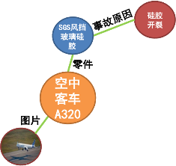
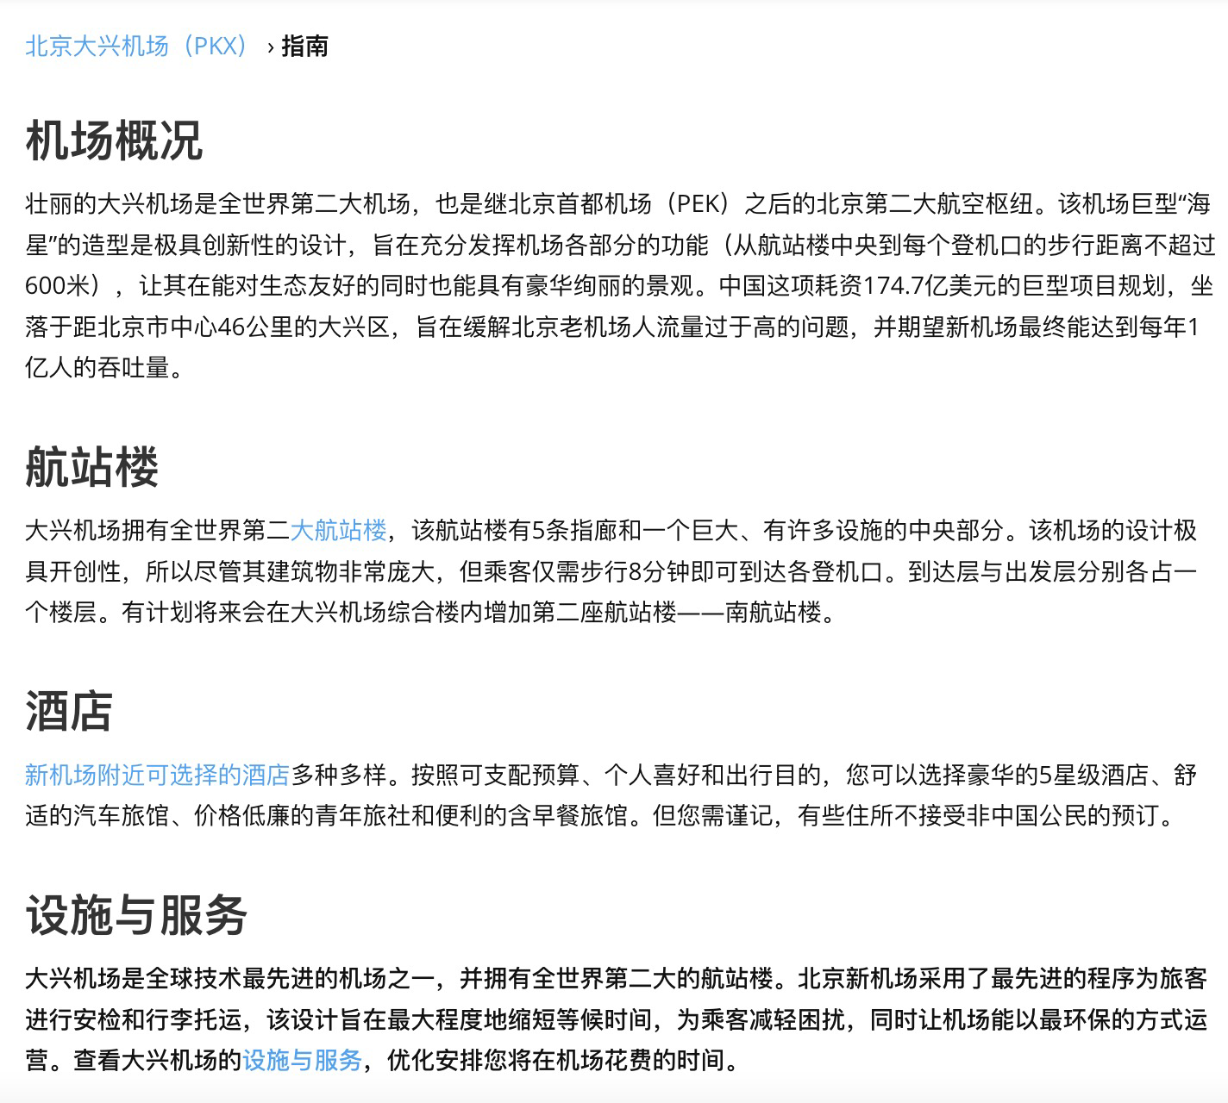
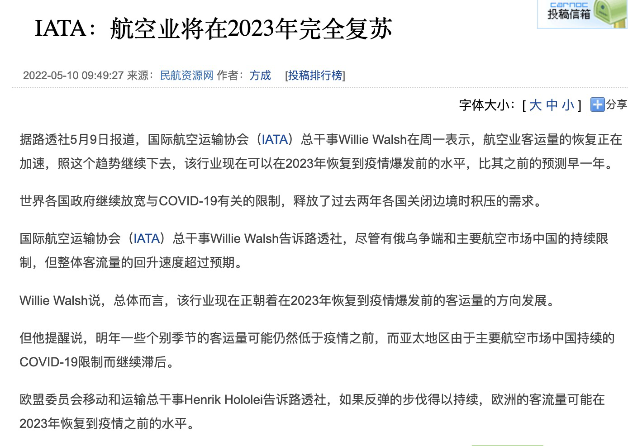
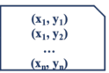
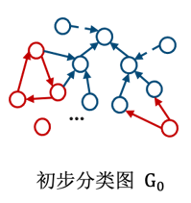

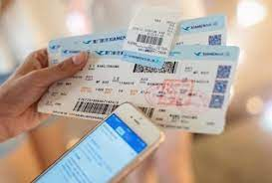
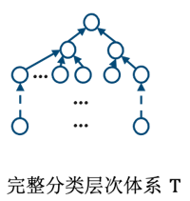
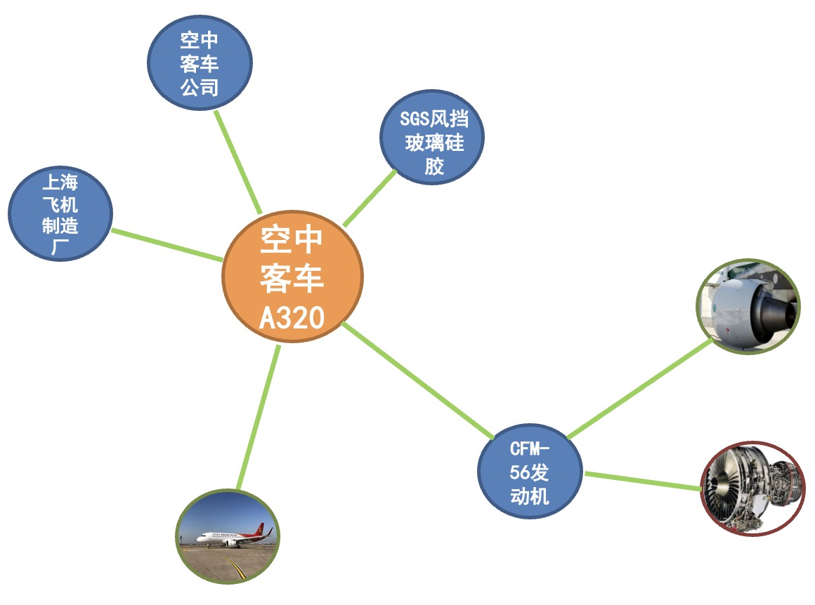
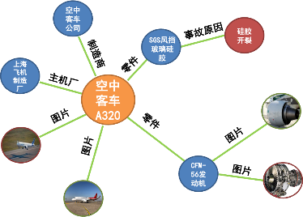
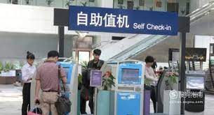
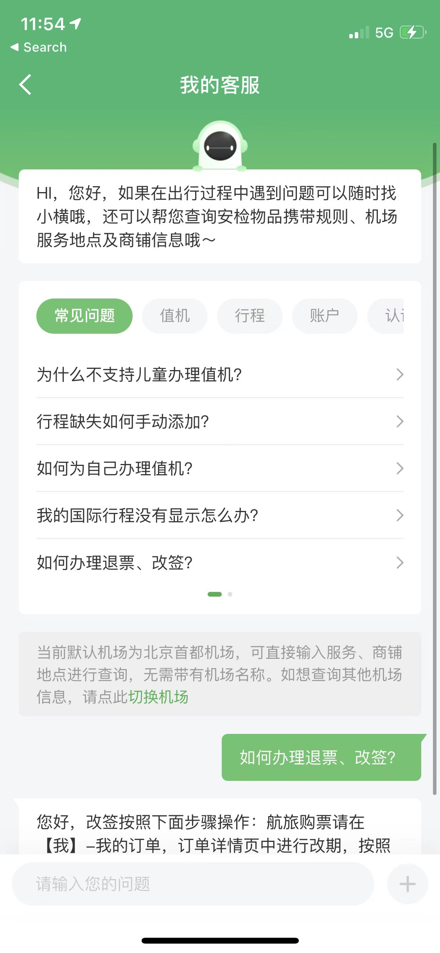
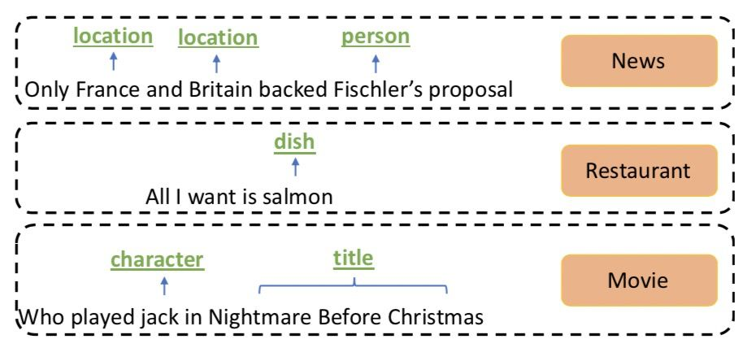
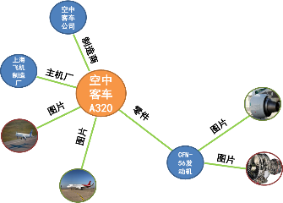
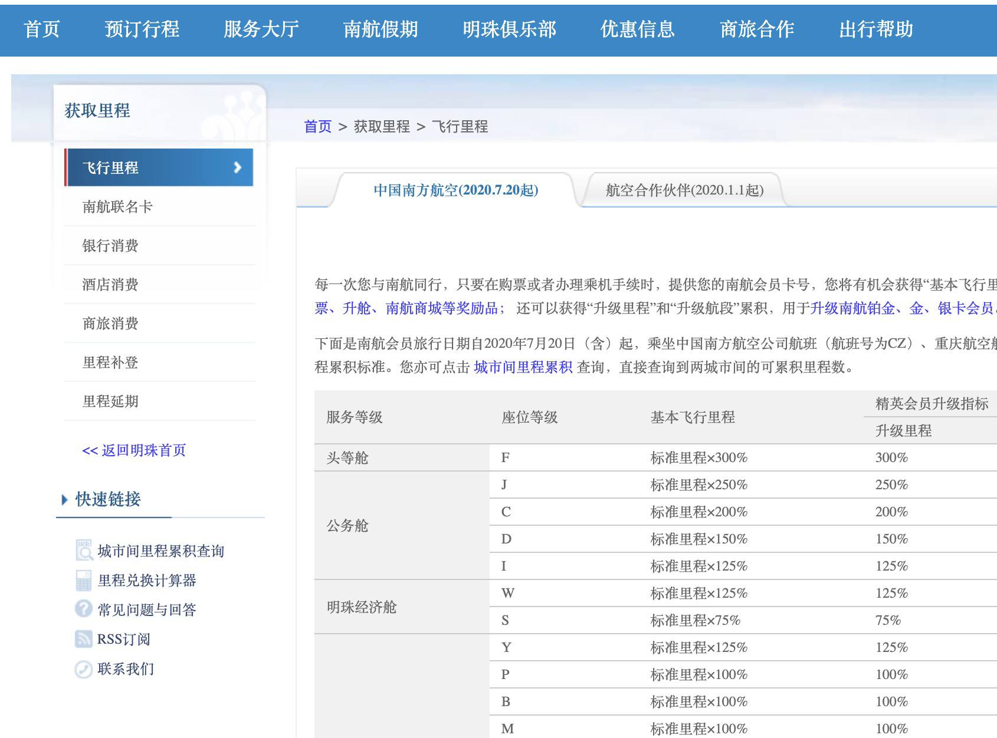
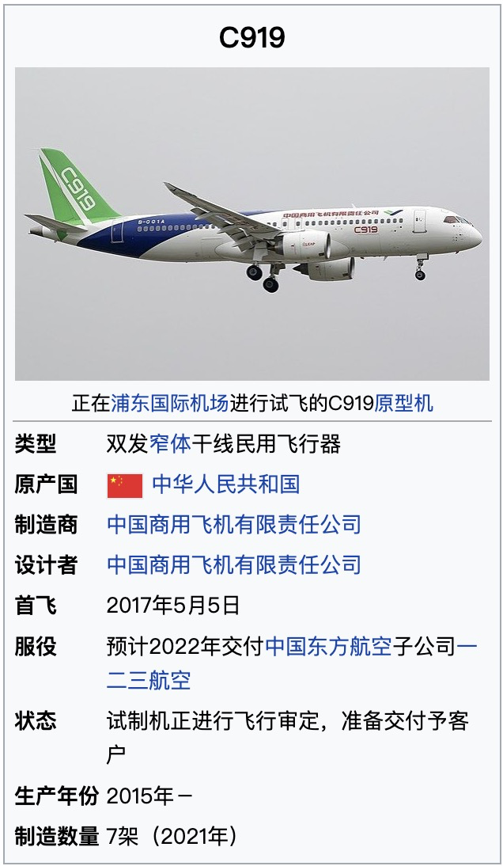
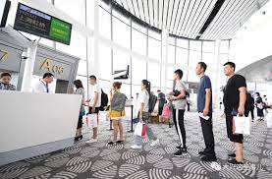
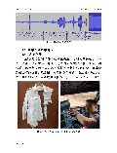
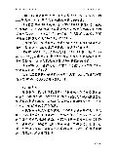
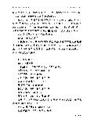
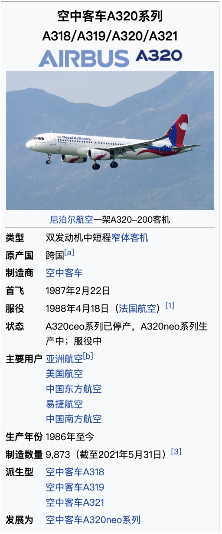
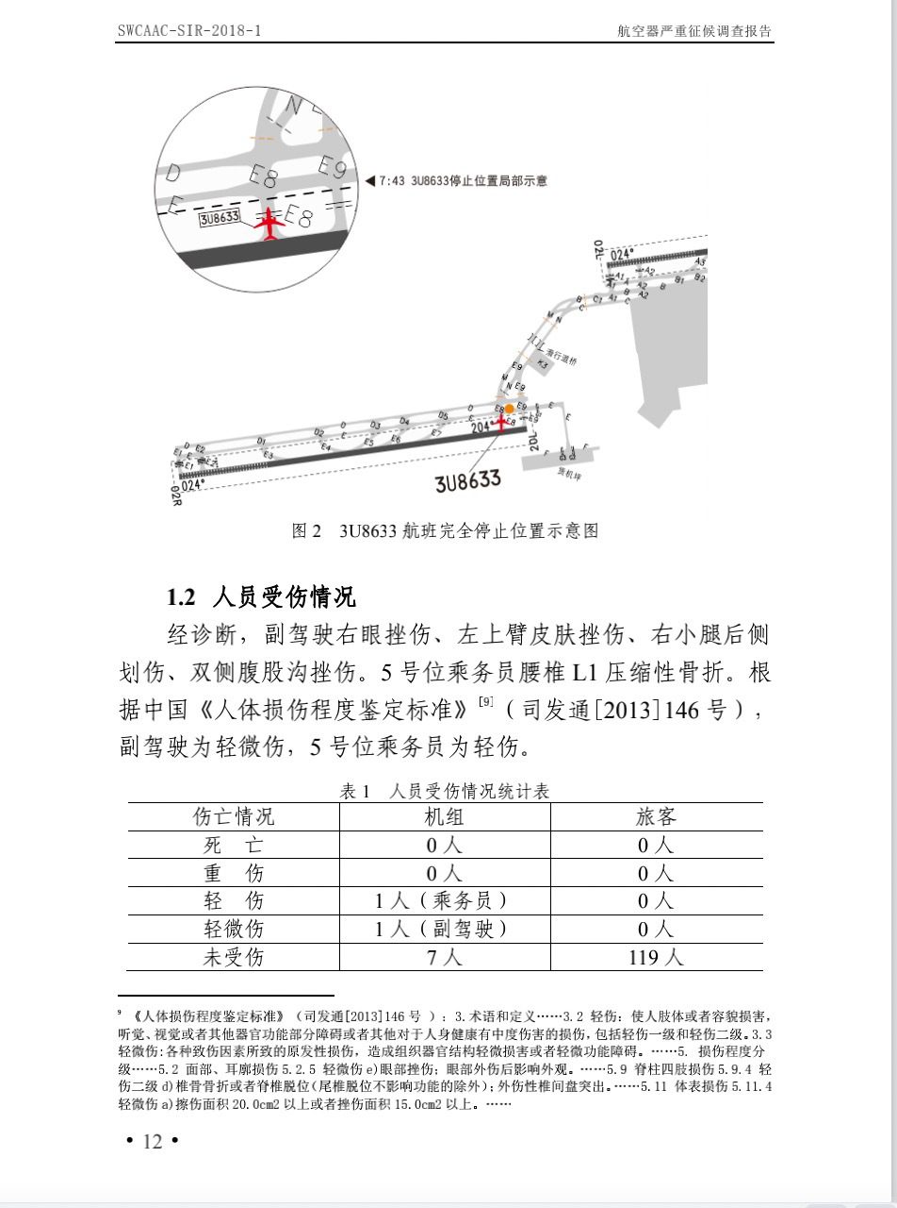
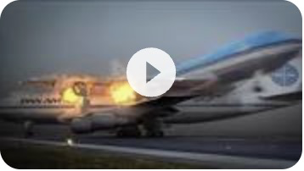
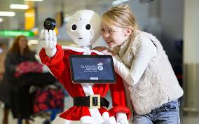
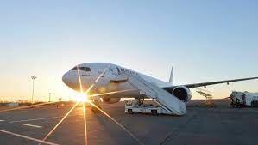
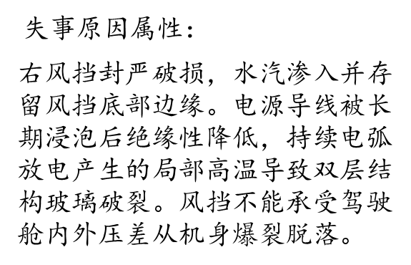
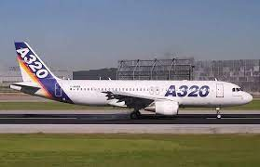
1.4 航旅NLP研究成果——建设民航知识图谱
非结构化数据
知识子图
体系
民航领域文本集
概念抽取
层次构建
关系映射
构建
上下位关系概
念词对集合
智能客服
出行购票
知
识
对
齐
知识
驱动
领域知识体系
机场手册
民航资讯
机场值机
半结构化数据
结构化数据
现
存
图
谱
实体识别
关系抽取
问答平台
登机出发
业务概念
知识
推理关系
图
谱
构
建
抽取
机器
阅读理解
对话机器人
落地抵达
旅客服务信息
百科 行业数据库
结构化
多源异构民航知识来源
民航知识库构建、融合与更新
全场景智能交互
Notes:
我们的技术积累可以简单分为两个方向。一方面是民航知识库、知识图谱的构建及应用。基于无监督实体识别与阅读理解技术，从海量非结构化文本中构建了百万级民航知识图谱，并通过知识嵌入、图神经网络等技术实现了知识+语料双驱动的模型训练方式，具备高解释性、自我迭代、复杂多轮交互等特点，现已成为垂直领域智能问答与搜索的构建范式。

Slide 11
1.4 航旅NLP研究成果
意图识别准确率：
谷歌：91.2%
百度：91.8%
科大讯飞：91.6%
航旅纵横：92.7%
10万+实体
民航知识图谱
意图识别
情感分析
知识嵌入
预训练任务
通用语言模型
航旅预训练任务
通用语言模型
下游业务训练任务
知识推理
迁移学习
实体识别
通用数据集
民航数据集
民航数据集
.
.
.
百亿级民航语料
亿级真实客服数据
文本匹配
通用
打造更懂民航的基础语言模型
航旅自研
Notes:
另一个主要的研究方向在模型层面，我们基于通用的预训练模型，在此基础上进行了民航预训练任务，训练出了民航大规模预训练模型，并在此基础上开展了下游任务的微调，打造出了更懂民航的基础语言模型。我们的语言模型在各个下游任务上均达到了业界领先水平。

Slide 12
1.5 航旅NLP技术优势
民航的深度理解
航旅纵横自成立以来，不仅基于中航信丰富的民航服务经验，还一直活跃于服务旅客的第一线，对民航基本知识和民航旅客服务均有较深的理解。
航旅NLP技术
行业最全的知识库
航旅纵横智能客服是建立于航旅纵横对民航旅客服务、民航业务知识和各项规定的深刻理解，依托服务用户过程中积累的庞大语料库，结合先进的NLP技术和成熟的计算模型。帮助民航企业向旅客提供语意判断、意图理解、情感分析的一款语义识别应用。不仅可以帮助民航机构降低人工成本，还可以提升旅客服务满意度。
航旅纵横作为中国民航业内头部APP，不仅是旅客了解信息的渠道，也是分享评论的平台，共积累近千万评论，和数万旅客问询的语料信息。
先进的NLP技术水平
NLP（自然语言处理，Natural Language Processing），航旅纵横拥有专业团队重点研究该项技术，目前已具备国内一线水平。
立足于民航特点
构建行业通用NLP解决方案
成熟的计算模型
专业的技术团队搭建针对民航服务的模语义型，并基于成熟的迁移学习、知识图谱等技术，构建了“更懂”民航的NLP模型与分析流程。
Notes:
总结起来，我们航旅的NLP技术特点即包括了对民航业的深度理解，也包含了强有力的数据积累，以及先进的NLP技术水平和成熟的计算模型。我们最终的目标就是，立足于民航业的特点，构建出行业通用的NLP解决方案。

Slide 13
1.6 航旅NLP技术应用
民航搜索&问答
文本内容审核
民航局、20+机场/航司落地
文本客服有效回复率90%以上
减少人工客服成本2/3以上
支持广告、涉政、色情等6种以上违规内容识别
民航领域精度93%以上，超过百度、腾讯等一线厂商
航旅NLP平台
客评聚合解决方案
民航NLP开放平台
首都机场等10+民航机构落地
舆情信息自动识别，热点话题归纳
识别情感属性100+，精度90%+
以航旅NLP技术为依托，支持民航定制化模型与解决方案
模型、算力与知识并举，降低民航NLP开发门槛
Notes:
目前我们航旅的NLP技术也已经在民航搜索、问答，客评分析，文本内容审核领域实现了应用。

Slide 14
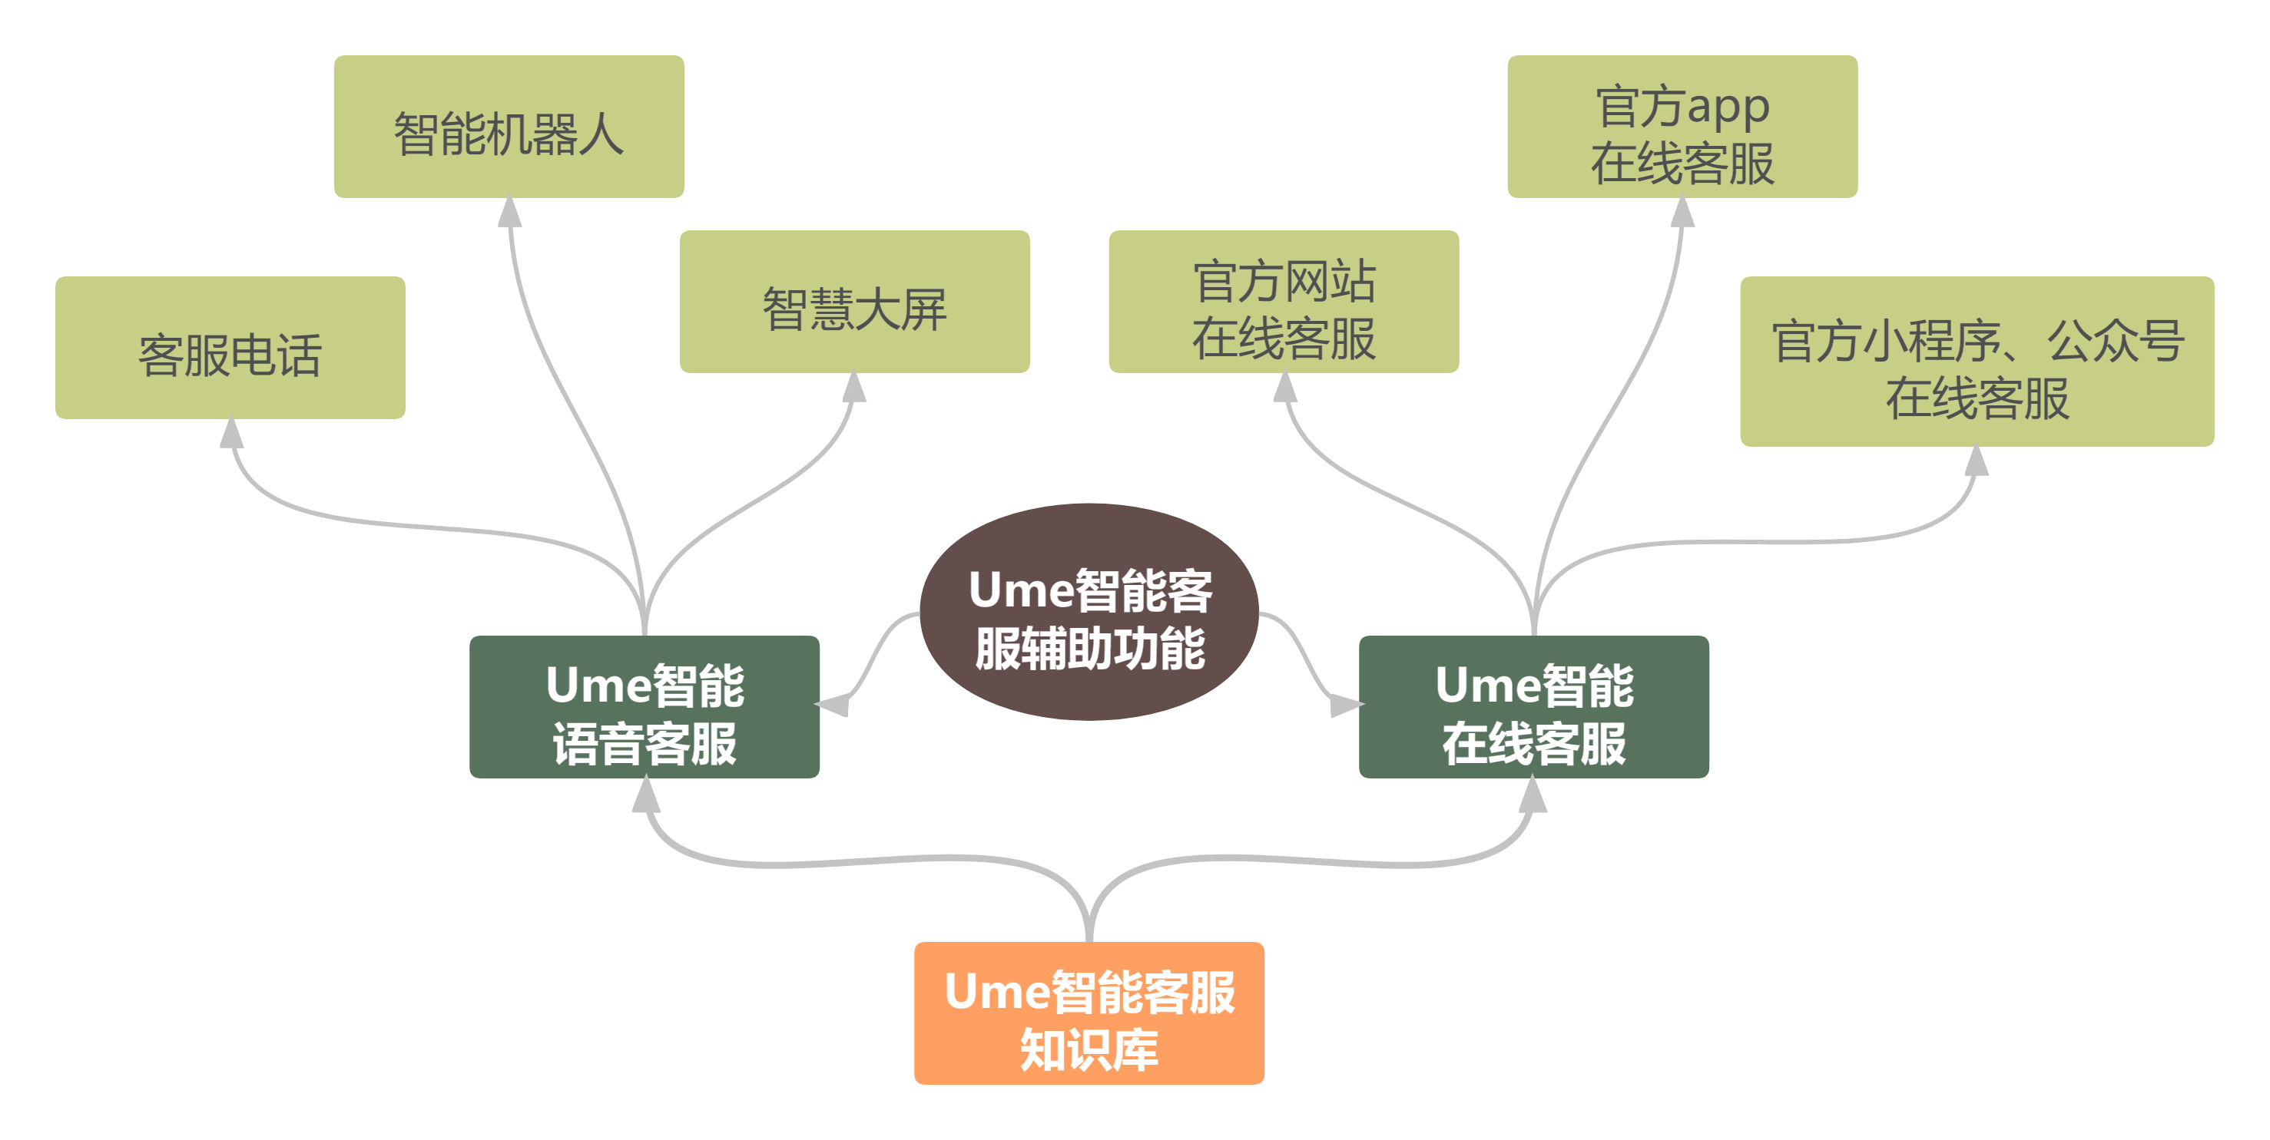

1.6 航旅NLP技术应用
支持意图1000+
文本客服有效回复率90%以上
20+机场/航司客服知识库
有效分流语音坐席问题2/3以上
累计访问量5500万次
有效解决用户问题4000万条
疫情期间，相关问题提问量1000万以上
毫秒级响应（RT）
语音问答支持50QPS
文本问答支持100+QPS
民航局旅客服务监督平台智能问答
昆明、大连、乌鲁木齐20+机场，江西航空、长龙航空
航旅纵横APP智能问答与搜索
浦东、大兴等15+机场
乌鲁木齐机场、长龙航空
烟台、千岛湖10+机场
Notes:
目前我们已经在包括乌鲁木齐机场在内的二十多家机场以及包括长隆航空在内的多家航司实现了智能客服系统的部署。有效分流语音坐席问题的比例达到了三分之二以上，文本客服的有效回复准确率达到了90%以上。有力的提升了坐席的效率以及标准化水平。尤其在疫情期间，多次成功化解了流量激增的情况，有效缓解了坐席压力。

Slide 15
1.7 赛题来源
外在条件
任务目标
互联网上存在着大量的非结构化或半结构化网页文本数据未被充分利用，若能从这些数据中自动提取出问题和答案对数据形成知识库，将为检索式问答提供极大助力；
探索基于海量民航数据实现知识库构建及检索式问答的可能性
为问答知识库构建在其他领域的实践应用提供相关思路，探索垂直领域内的问答知识库构建范式
任务目标
内部需求
针对民航出行领域应用场景特点与数据基础，探索基于检索、匹配和阅读理解等技术实现从民航相关网页的文本数据中精准抽取出的问题和答案对的方法。
Notes:
我们的赛题也是来自于我们深耕行业的过程中，遇到的实际的技术难题。尽管我们目前已经建立了完备的民航知识库，但是还是有一些长尾问题或者时效性很强的问题，需要从互联网上存在着的大量的非结构化或者半结构化的文本数据中提取出来。由此也是提炼出了我们这次的赛题：我们希望基于检索匹配和阅读理解等技术，能够从民航相关的网页中精准的抽取出问题以及对应的答案。一方面我们希望能够通过这个评测任务去探索基于海量民航数据，实现知识库构建及检索问答的可能性。另外一方面，我们也希望能够探索出垂直领域问答知识库构建的范式。

Slide 16
目录
1
测评背景
航旅纵横-领域知识问答测评
2
赛题介绍
3
结果展示
4
优秀方案
5
未来展望

Slide 17
赛题任务
子任务一：篇章级答案检索
基于民航领域相关语料，定位满足用户问询答案的相应文章。本任务旨在探究篇章级信息检索能力。
子任务二：段落级答案检索
在给定的目标文本段落中，结合用户问句，识别包含问句答案的段落。该任务在于评判模型对于答案段落精准定位的能力。
子任务三：细粒度文本答案抽取
基于目标段落信息，识别可回答用户问句的词、短语或句子等。此任务要求模型具有细粒度文本理解和信息抽取能力。
Notes:
具体说来，我们的任务分为三个阶段，其实这也是人去找答案的一般思路。分别是篇章级、段落级和细粒度文本级。任务一是对于文本的篇章级检索，希望能定位到准确的网页或篇章。任务二主要是段落级的答案抽取，我们希望模型能实现答案的段落级定位。任务三是更细的维度，希望能从段落中准确抽取出相应的答案。

Slide 18
赛题数据
数据来源：航旅纵横内部问答社区的样本
数据处理：人工标注，算法研发人员与产品设计人员针对业务特性与算法需求设计数据标注方法。
数据情况
数据文件 | 问题 | 答案片段 | 文章 | 段落 | 文件说明
train.txt | 3529 | 23419 | 89 | 1074 | 训练集
valid.txt | 504 | 3492 | 56 | 639 | 验证集
content.xlsx | —— | —— | 962 | —— | 所有的篇章数据
Notes:
我们总共准备了将近四千个问题以及两万多条答案的片段，这些问题全部来自航旅内部的社区问答。

Slide 19
组织形式
数据集开放：飞桨平台数据集管理，长期有效
https://aistudio.baidu.com/aistudio/datasetdetail/149933
结果提交及排行榜：飞桨平台，飞桨大赛
https://aistudio.baidu.com/aistudio/competition/detail/313/0/introduction
沟通交流：比赛论坛 & QQ群
Notes:
最终我们是基于飞桨平台组织的此次比赛。我们的数据集是长期有效的，大家后续也可以进行下载和评测。

Slide 20
目录
1
测评背景
航旅纵横-领域知识问答测评
2
赛题介绍
3
结果展示
4
优秀方案
5
未来展望

Slide 21
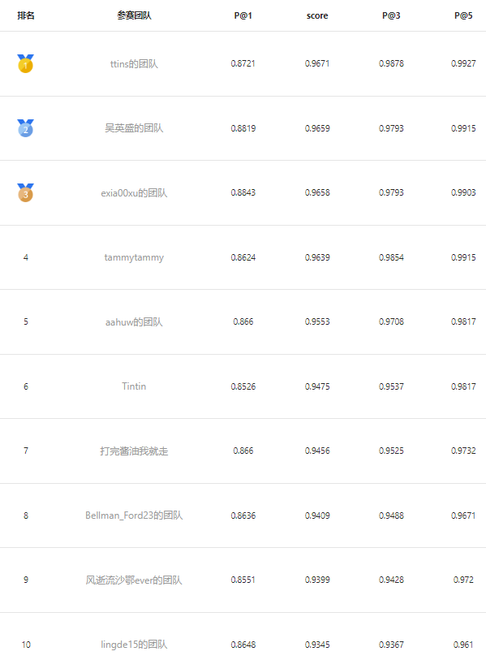
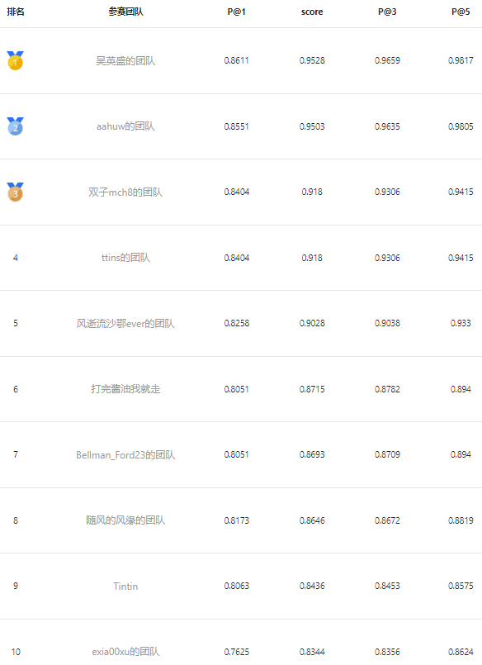
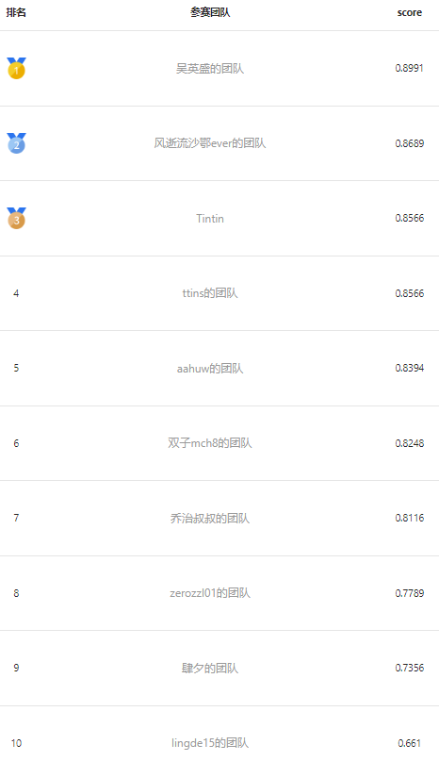
排行榜：飞桨平台比赛排行榜
任务一：共32份提交结果
任务二：共19份提交结果
任务三：共15份提交结果
Notes:
最终我们此次比赛收获了六十多个提交结果，非常感谢大家的参与。

Slide 22
整体评价指标
有效性：方案真实可行
一致性：代码与方案技术文档说明一致
落地复杂度：根据模型运行情况以及测试结果评估
模型迁移性：训练好的模型以及模型框架本身是否易迁移
Notes:
我们最终的评价结果一方面考虑的是方案的有效性和一致性，然后是对于技术落地复杂度以及模型迁移行进行了评估。

Slide 23
获奖队伍
任务一：篇章级答案检索
一等奖：陈思业、黄文亢（蚂蚁集团）
二等奖：徐梓钧（ 网易云商AI 技术部）
三等奖：刘曙（华东师范大学）、邓顺子（锆德教育资讯）
任务二：段落级答案检索
一等奖：刘曙（华东师范大学）、邓顺子（锆德教育资讯）
二等奖：吴英盛、王一轩、王世龙（哈尔滨工业大学）
三等奖：陈思业、黄文亢（蚂蚁集团）
任务三：细粒度文本答案抽取
一等奖：姚子晗（大连海事大学）、贺宇（好未来）
二等奖：吴英盛、王一轩、王世龙（哈尔滨工业大学）
三等奖：陈思业、黄文亢（蚂蚁集团）
Notes:
那么基于以上的评价指标，我们最终决定，这三个赛题的获奖队伍分别是以下这些同学。我们也是祝贺这些队伍取得了优异的成绩。

Slide 24
目录
1
测评背景
航旅纵横-领域知识问答测评
2
赛题介绍
3
结果展示
4
优秀方案
5
未来展望

Slide 25
主要方案
检索式框架
分类式框架
混合式框架
Notes:
接下来我简单讲一下此次提交的方案，当然具体的方案细节还是由各位选手进行分享。因为我们的任务是希望通过抽取网页和段落抽取出精细的答案，信息抽取最典型是抽象成阅读理解任务。但是在实际的应用当中我们知道，阅读理解任务的准确率是相当有限的。所以我们的选手主要采用了检索式、分类式以及混合式的方案。

Slide 26
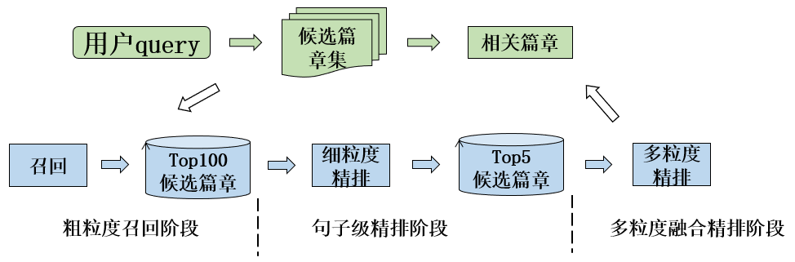
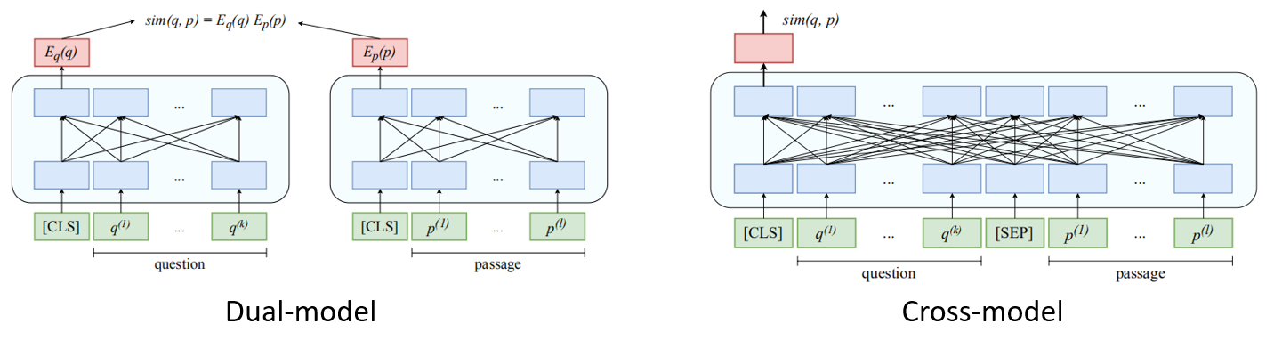
任务一：篇章级答案检索
检索式框架
粗粒度召回
句子级细粒度精排
多粒度融合精排
优点
检索式框架迁移扩展性强
不同阶段设计负样本采样策略
融合不同粒度级别的篇章信息
Notes:
检索式框架采用的是典型的粗排精排召回加粗排精排的方案。这种方案的优点是拓展性和迁移性相对较强，缺点是准确率会相对低一些。

Slide 27
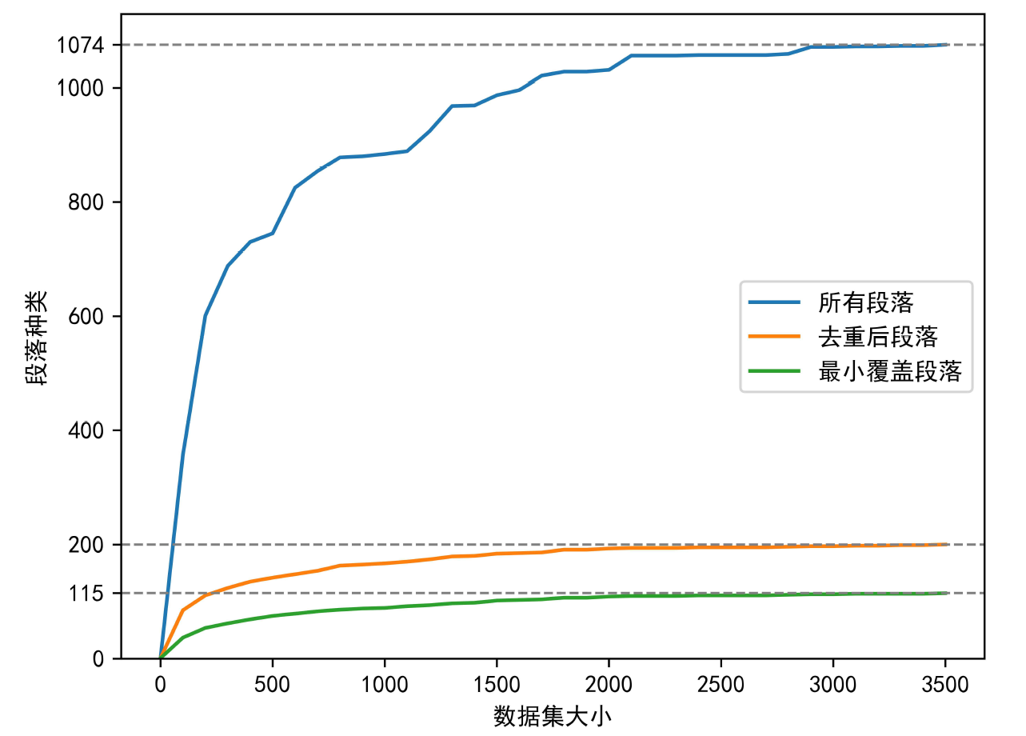
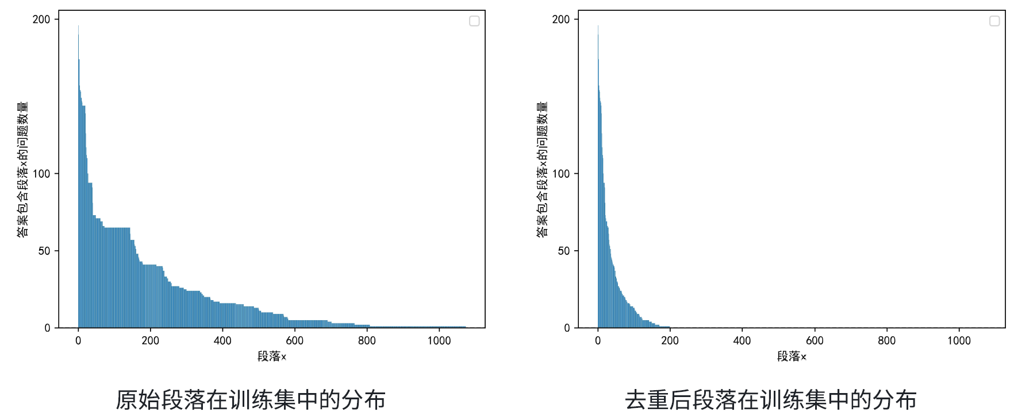
任务一：篇章级答案检索
分类式框架
预处理候选文本，缩小范围
检索问题转化为分类问题
采用BERT等模型分类
优点
结构简单
推理速度快
分类准确率高
缺点
已训练模型不能领域内通用
模型框架本身迁移性较差
Notes:
本次参赛的方案还有分类式的框架，主要是因为民航领域的问题相对来说还是比较聚焦和集中。所以我们可以将大部分问题收敛到一定数量的类别里面。他的优点是结构简单，推理速度快，而且准确率也比较高，缺点就是迁移性会比较差，而且需要人为的先划分好问题。

Slide 28
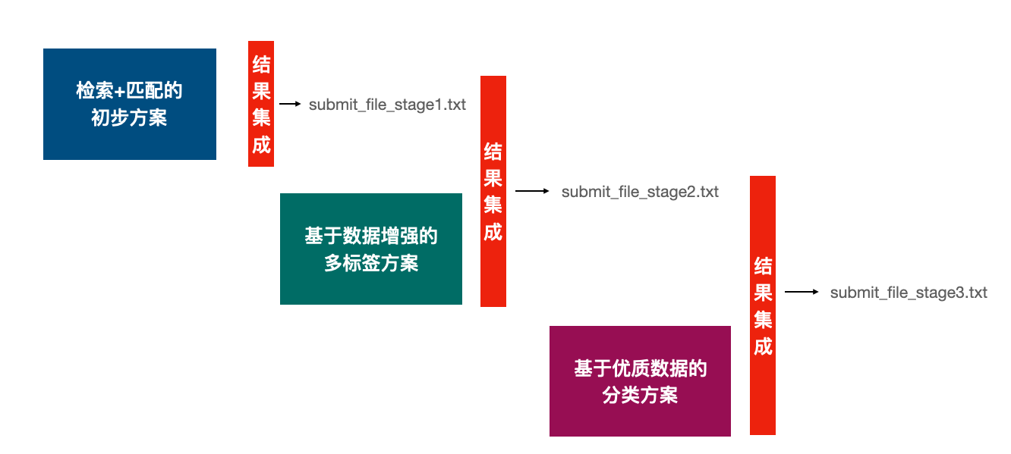
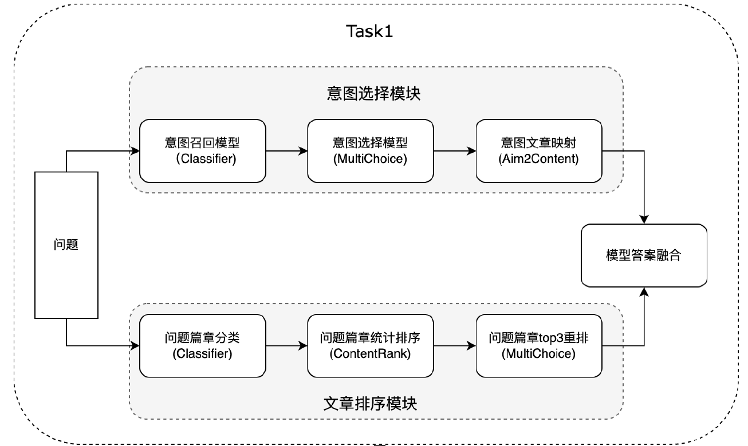
任务一：篇章级答案检索
检索和分类混合调优式框架
团队1
检索+匹配
多任务多标签分类
优质数据分类
投票策略融合
团队2
基于召回+精排的意图选择模块
基于篇章分类的文章排序模型
创新点
多种方式融合使用，集成优点
多种tricks增强模型的泛化能力
Notes:
当然也有团队采用了混合式的框架，具体的方案后续由各个团队来进行具体的介绍。

Slide 29
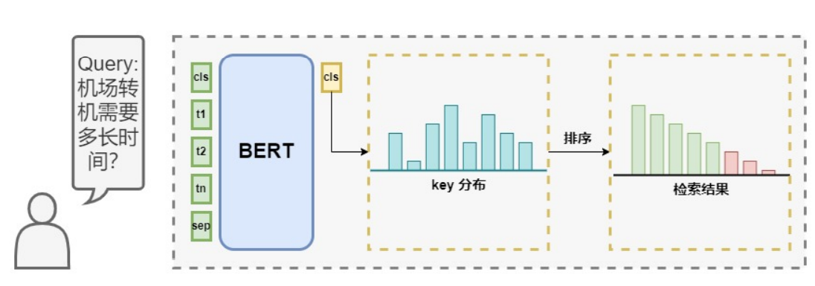
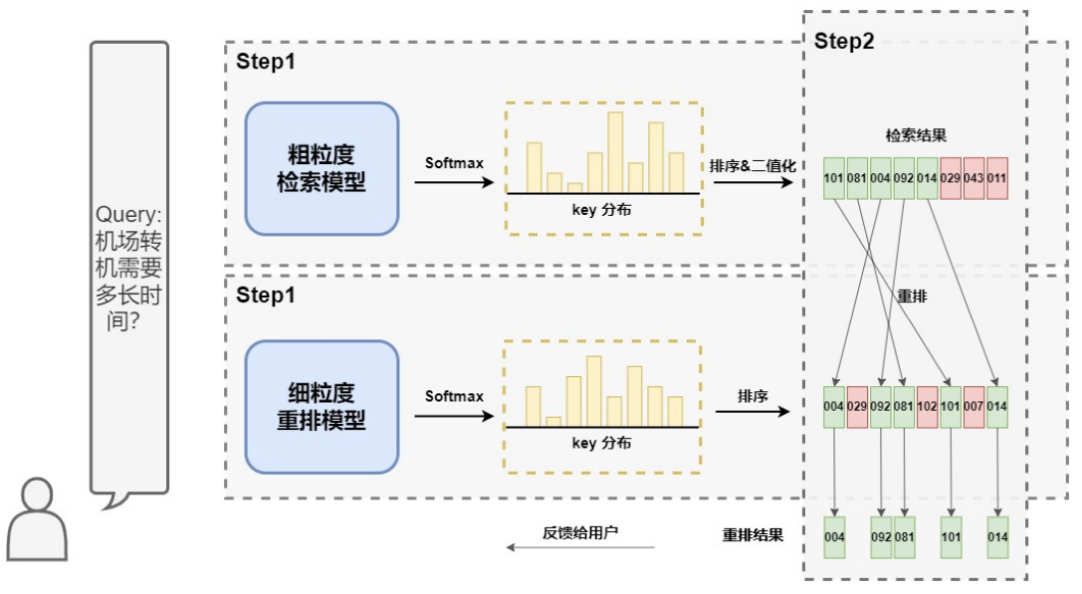
任务二：段落级答案检索
分类-重排框架
预处理：寻找答案最小覆盖集，缩小答案范围，构造分类模型（亮点）
三阶段框架：召回-粗检索-细重排
优点
相同模型结构，不同粒度精排
模型构成简单
推理计算效率较高
缺点
拓展性差，
数据量不能过大
分类模型无法应对无标注场景

Slide 30
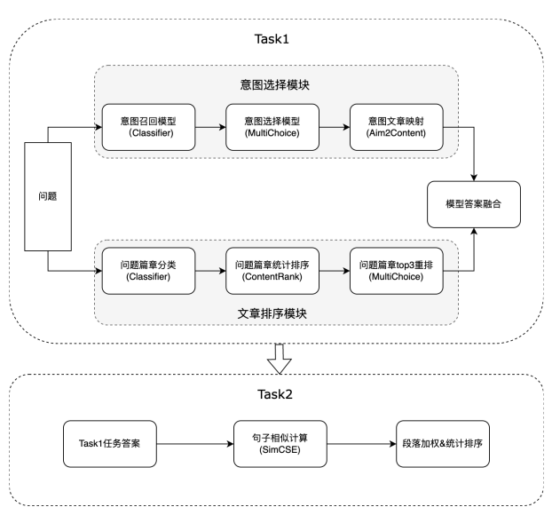
任务二：段落级答案检索
Task1+相似度框架
句子相似计算：使用SimCSE方法计算question和训练集数据相似性
段落加权&统计排序：基于度量、段落排序、句子相似度重新进行综合排序
优点
任务一到任务二衔接自然合理
相似度方法代价小，可扩展性强
Notes:
任务二的优秀方案是采用了句子相似作为计算，通过simCSE方法计算question和训练集的数据相似性。段落级的答案检索和（下一页）

Slide 31
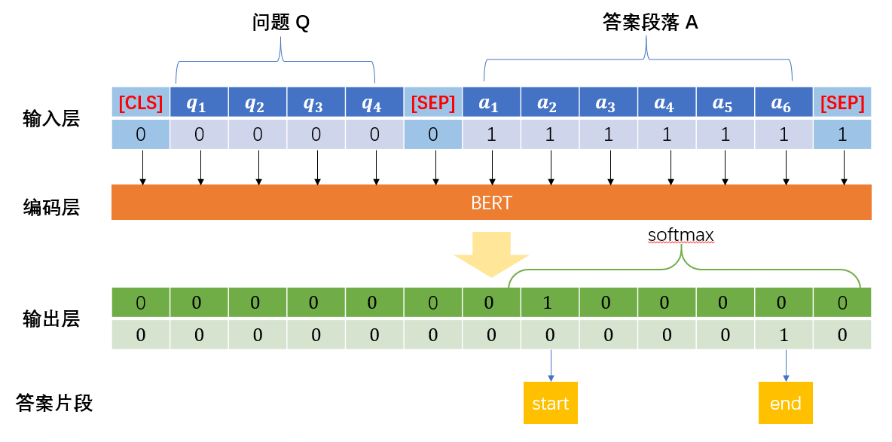
任务三：细粒度文本答案抽取
任务数据特点：
多段落组合回答问题，召回率要求高
与任务二关联密切
常见方法：
以任务二段落直接作为任务三答案
将同一段落文本按原句子顺序合并
基于机器阅读理解模型确定答案区间
分析：
检索确定段落
阅读理解模型通过语义确定答案区间，扩展性迁移性较强
Notes:
任务三的方案由于时间原因，就不展开讲了，稍后会有选手来进行具体的讲解。

Slide 32
主要发现和创新点
数据特征
存在段落、答案重复情况
异类问题间答案区分度高
使用策略
数据重构
分类进行粗粒度检索
多种重排策略
结合不同粒度任务

Slide 33
目录
1
测评背景
航旅纵横-领域知识问答测评
2
赛题介绍
3
结果展示
4
优秀方案
5
未来展望

Slide 34
















展望
和高校多展开交流，学术界方案和工业界方案的碰撞
和各大企业多多合作，共同搭建技术交流平台
产学研用合作机制
应用生态合作机制
战略合作协议
联合实验室
微创新
Notes:
我们本次的赛题是由我们航旅纵横和北航共同提出的。我们也希望接下来，能有更多的机会和各大高校展开合作，实现学术界方案和工业界方案的碰撞。另外我们也想和各大企业开展更深层次的合作，共同搭建技术交流的平台。

Slide 35



Notes:
以上就是我本次分享的内容了，在这里我附上了我的联系方式，后续大家有任何想交流的内容，欢迎来多多沟通交流，接下来欢迎选手们进行方案的详细解读，谢谢大家。

